Slide 1
C2-E
XIAO7和兔子
21371274 张展浩

Slide 2
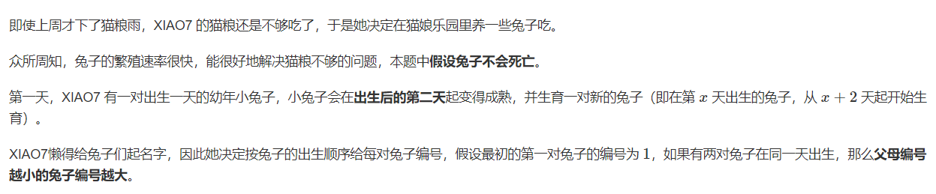
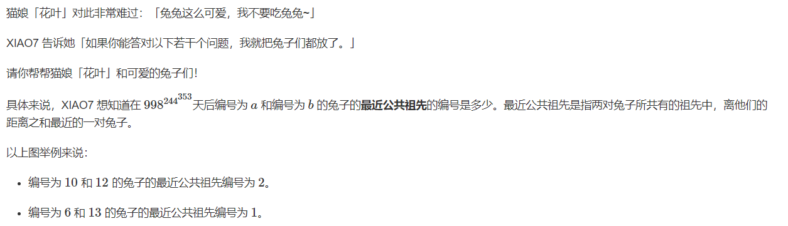
题目描述：

Slide 3
解题思路：
寻找两只兔子的最近公共祖先：
因为每只兔子的孩子编号都大于父亲编号，所以可通过以下步骤寻找最近公共祖先。
对于每次询问（a,b):
1. 将 a 和 b中编号较大的兔子编号更新为该兔子的父结点编号。
2. 若a和b编号相等，则此时a和b到达二者最近公共祖先的编号，ans = a = b；
若a和b编号不等，重复步骤1，直至相等。

Slide 4
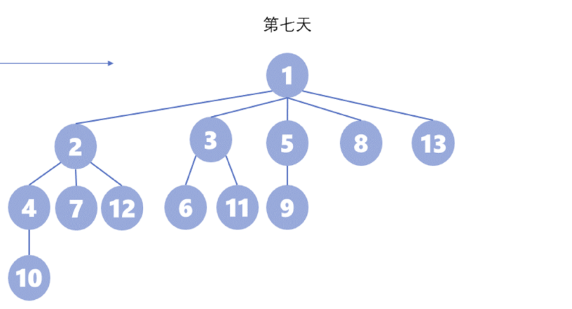

Slide 5
确定兔子的直接父亲结点的编号:
根据题目描述：
兔子在两天之后成熟，之后可以繁殖新兔子，
每一天的兔子总数 = 前一天的兔子总数 + 当天新增兔子数
设第i天兔子数目为 f(i),可以繁殖新兔子的兔子即为f(i-2)
可得： f(i) = f(i-1) + f(i-2) (f(1) = f(2) = 1;)
f(i)为斐波那契数列

Slide 6
本题兔子的编号逻辑是：
按兔子的出生顺序给每对兔子编号，假设最初的第一对兔子的编号为 1，如果有两对兔子在同一天出生，那么父母编号越小的兔子编号越大。
对于第i天:
新兔子加入前的兔子总数为f(i-1), 且当天会增加f(i-2)只新兔子
1.有繁殖能力的兔子是编号 1 到 编号f(i-2)的兔子
2.当天新增兔子编号为：f(i-1)到f(i-1)+f(i-2), 共f(i-2)只兔子

Slide 7
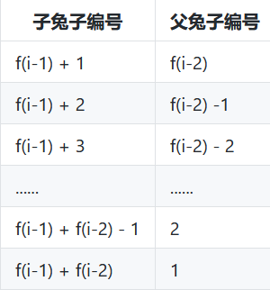
对于编号为n的兔子，给出以下寻找父亲编号的方法：
找出最大的 小于n 的斐波那契数：
即 n = f(k) + m （1 ≤ m ≤ f(k-1)）
编号n的兔子父亲编号:
father(n) = f(k-1) + 1 -m
即 father(n) = f(k-1) + 1 - [n - f(k)]

Slide 8
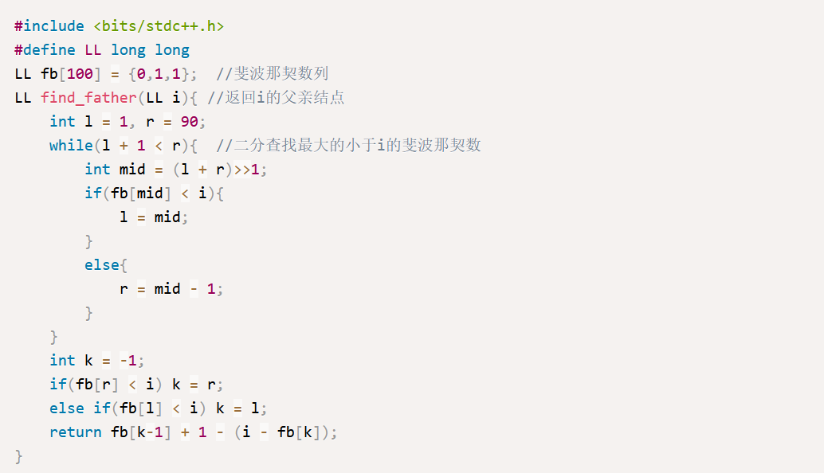
代码：

Slide 9
